Slide 1
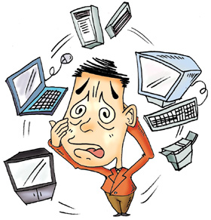
Az internet veszélyei
Készítette: Máté Nóra 5.a
Erzsébethelyi
Általános Iskola
Felkészítő tanár: Mészárosné Hrabovszki Katalin

Slide 2
Bevezetés
Az internet ma már olyan, mint a villany-, a víz-, vagy a telefonszolgáltatás. Minden nap használjuk, életünk részévé vált. Gyakran azonban nem is gondolunk rá, milyen veszélyeket rejt magában ez a technikai csoda.

Slide 3
Hogyan használd a bemutatót?
Kattints a képre, ha meg szeretnéd nézni a szöveget.
Ha valamelyik témát szeretnéd megnézni, kattints a távirányító valamelyik gombjára.
1
2
MENÜ
3
4
5
6
7
➢

Slide 4
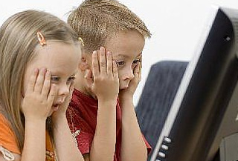
Az internet veszélyei
1
6
2
IGAZ-HAMIS
VÍRUSOK
5
INTERNETES CSALÁSOK
Személyes adatok
1
2
3
4
MENÜ
7
FORRÁSOK
3
4
INTERNETES TARTALMAK
SZERZŐI JOG
5
6
7

Slide 5
Rosszindulatú szoftverek
1
2
MENÜ
3
4
5
6
7

Slide 6
Internetes csalások
1
2
MENÜ
3
4
5
6
7

Slide 7
Internetes tartalmak
1
2
MENÜ
3
4
5
6
7

Slide 8
Szerzői jog
1
2
MENÜ
3
4
5
6
7

Slide 9
Személyes adatok
1
2
MENÜ
3
4
5
6
7

Slide 10
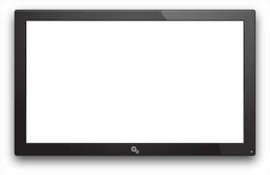
Az emberek munkáját segítő hasznos programok között előfordulnak rosszindulatúak is:
Trójai programok: képesek álcázni magukat
Kémprogramok: személyes adatokat lopnak le a számítógépről
Férgek: számítógépes hálózatokon terjednek
Vírusok: saját másolatait helyezi el más programokban vagy dokumentumokban
1
2
MENÜ
3
4
5
6
7
➢

Slide 11
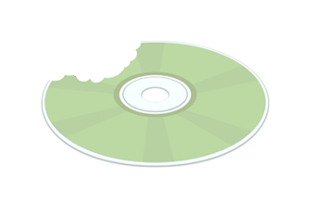
A fertőzés jelei:
Eltűnhetnek fájlok
Furcsán viselkedik a számítógép
Lassú működés
A védekezés módjai:
Vírusirtó program
Nem nyitjuk meg a gyanús e-maileket
Internetes letöltésnél csak megbízható oldalakat használunk.
1
2
MENÜ
3
4
5
6
7

Slide 12
Internetes csalások:
Adathalászat: általában pénzintézetek nevében küldenek e-maileket, majd weboldalukon kicsalják a felhasználó banki adatait
Nem létező nyeremények: nagyobb összegű nyereményhez jutás érdekében pénzfizetésre ösztönöznek, de a nyereményt soha nem adják át
Online kereskedelem: fizetés körüli csalások, hamisított termékek
1
2
MENÜ
3
4
5
6
7

Slide 13
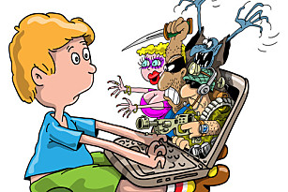
Internetes tartalmak veszélyei:
Közösségi oldalakra feltehetünk veszélyes adatokat (Facebook, Twitter, Iwiw)
Sokan nem a korának megfelelő tartalmat néznek
Csalások áldozatai lehetünk
1
2
MENÜ
3
4
5
6
7

Slide 14
A szerzői jog a szerzői műveket és az alkotóik értékeit védik.
A szerzői alkotás:
irodalmi mű
zenei mű,
filmalkotás
szobor
festmény,
fénykép
számítógépes programok
építészeti terv
térkép
1
2
MENÜ
3
4
5
6
7

Slide 15
A személyes adatok védelme az emberek személyes adatainak (mappáinak, fájljainak) védelmét jelenti. Jelszóval, felhasználónévvel lehet védeni az adatokat. A törvény kivételes esetekben elrendelhet kötelező adatkezelést fontos államérdekből. Például:
Bűnüldözés
Nemzetbiztonság
Katasztrófák
Járványok ügyében.
1
2
MENÜ
3
4
5
6
7

Slide 16
Igaz-hamis kérdések
A hasznos programok között előfordulhatnak rosszindulatúak is.
i
h
MENÜ

Slide 17
A hasznos programok között előfordulhatnak rosszindulatúak is.
Helyes!
i
h
MENÜ
-
+

Slide 18
A hasznos programok között előfordulhatnak rosszindulatúak is.
Helytelen!
i
h
MENÜ
-
+

Slide 19
2. Az internetes tartalmak veszélyei közé tartoznak a közösségi oldalak.
i
h
MENÜ

Slide 20
2. Az internetes tartalmak veszélyei közé nem tartoznak a közösségi oldalak.
Helyes!
i
h
MENÜ
-
+

Slide 21
2. Az internetes tartalmak veszélyei közé nem tartoznak a közösségi oldalak.
Helytelen!
i
h
MENÜ
-
+

Slide 22
3. Adathalászat: általában pénzintézetek nevében küldenek e-maileket, majd weboldalukon kicsalják a felhasználó banki adatait.
i
h
MENÜ

Slide 23
3. Adathalászat: általában pénzintézetek nevében küldenek e-maileket, majd weboldalukon kicsalják a felhasználó banki adatait.
Helyes!
i
h
MENÜ
-
+

Slide 24
3. Adathalászat: általában pénzintézetek nevében küldenek e-maileket, majd weboldalukon kicsalják a felhasználó banki adatait.
Helytelen!
i
h
MENÜ
-
+

Slide 25
4. A törvény kivételes esetekben sem rendelhet el kötelező adatkezelést fontos államérdekből.
i
h
MENÜ

Slide 26
4. A törvény kivételes esetekben sem rendelhet el kötelező adatkezelést fontos államérdekből.
Helyes!
i
h
MENÜ
-

Slide 27
4. A törvény kivételes esetekben sem rendelhet el kötelező adatkezelést fontos államérdekből.
Helytelen!
i
h
MENÜ
-

Slide 28
Források
http://biztonsagpiac.hu/az-ifjusagot-nem-erdekli-a-szerzoi-jog
http://pilloletecnologiche.blogspot.hu/2012/02/virus-una-mail-anche-senza-allegato.html
http://nerdogeek.wordpress.com/category/redes-sociales/
http://www.hirado.hu/Hirek/2011/10/11/17/Lealdozoban_a_kozossegi_oldalak_latogatottsaga.aspx
http://babamama.info/baba-mama-cikkek/tiz-tipp-szuloknek-a-biztonsagos-internethasznalatrol/
http://webdesignersdream.wordpress.com/2012/11/01/pacman-simple-vector-collection/pacman-ghost-colour/
http://www.sodahead.com/fun/have-you-all-play-pac-man-before/question-3434753/?link=ibaf&q=pac-man
http://www.biztonsagosinternet.hu/tippek/internetes-csalasok-scam
http://www.femina.hu/terasz/harom_verlazito_internetes_csalas
http://hu.wikipedia.org/wiki/Szem%C3%A9lyes_adatok_v%C3%A9delme
http://hvg.hu/tudomany/20041203interhist
http://www.seqlegal.com/blog/what-personal-data
http://hungarian.cri.cn/1/2007/10/21/2@82780.htm
http://www.nepszava.hu/articles/article.php?id=546393

